Slide 1
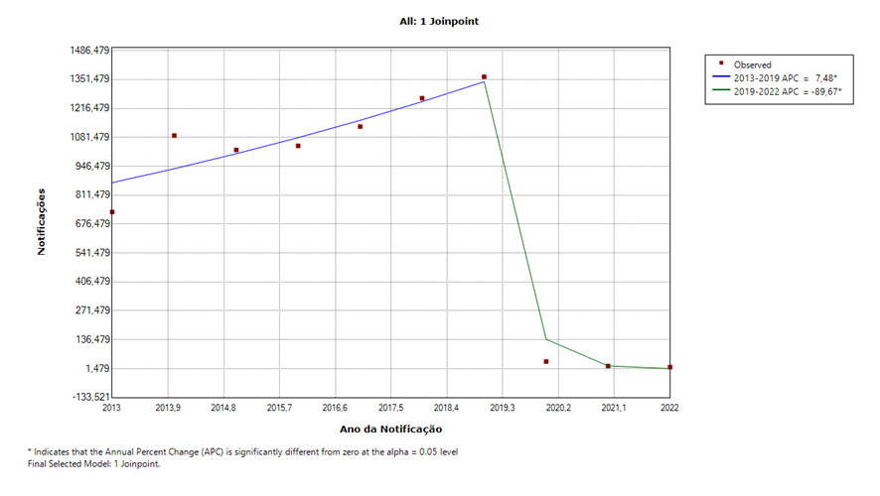
INVESTIGAÇÃO DE ACIDENTE DE TRABALHO NO ESPÍRITO SANTO DEVIDO À EXPOSIÇÃO DE MATERIAL BIOLÓGICO (2013-2022) - ANÁLISE DE SÉRIES TEMPORAIS
Ana Carolina Marsaglia de Oliveira¹, Andreyna Nascimento Rossmann¹, Arthur Porchera Poleze¹, Ester Gonçalves da Silva¹, Júlia Fereguetti Comério da Silva¹, Myllie Storch Bastos¹, Bruno Spalenza da Silva². ¹Graduando em Farmácia - UNESC; ²Farmacêutico, Doutor em Ciências da Saúde, Mestre em Nutrição e biotecnologia alimentar, Professor do curso de Farmácia – UNESC / brunosilva821@hotmail.com.
1 INTRODUÇÃO
O Acidente de Trabalho por Exposição a Material Biológico (ATEMB) inclui o contato com sangue e diversos outros fluidos orgânicos potencialmente infectantes como o sêmen, as secreções vaginais e o líquido sinovial e também fluidos orgânicos potencialmente não-infectantes como o suor, a lágrima, a saliva, as fezes e a urina (exceto quando contaminados por sangue), e podem acarretar sérias consequências para a saúde do trabalhador.
Esses incidentes são frequentemente relatados como as exposições ocupacionais mais comuns e representam uma preocupação significativa em termos de saúde pública.
O risco ocupacional após este tipo de exposição depende de diversos fatores, podendo incluir a natureza do acidente, a gravidade da lesão, a quantidade de sangue envolvida e as condições de saúde do paciente. Esses elementos são muito importantes para determinar o nível de risco enfrentado pelos trabalhadores em seus ambientes de trabalho.
4 RESULTADOS
Gráfico 1 – Série temporal de acidentes de trabalho com exposição a material biológico no estado do Espírito Santo de 2013 a 2022. Existe 1 ponto de inflexão com diferença estatisticamente significativa (p=0,01).
2 OBJETIVO
Através da análise de séries temporais dos dados coletados pelo Datasus, foi possível determinar os padrões de acidentes de trabalho com exposição a material biológico no estado do Espírito Santo do ano de 2013 a 2022.
5 CONCLUSÃO
Foi possível concluir que houve uma queda notável no número de acidentes de trabalho com exposição a material biológico no ES. Com essa análise, duas hipóteses foram criadas acerca do ano da queda dos casos, ambas devido a pandemia, uma de que os casos não estavam sendo notificados e outra sobre uma maior cautela dos profissionais diante desses materiais.
6 REFERÊNCIAS
Acidentes de Trabalho com Material Biológico. Disponível em: <https://www.gov.br/ebserh/pt-br/hospitais-universitarios/regiao-sul/hu-furg/comunicacao/noticias/acidentes-de-trabalho-com-material-biologico>. Acesso em: 28 ago. 2023.
BRASIL, Ministério da Saúde. Banco de dados do Sistema Único de Saúde-DATASUS. Disponível em: <http://tabnet.datasus.gov.br/cgi/tabcgi.exe?sinannet/cnv/acbies.def>. Acesso em: 18 ago. 2023.
Exposição a material biológico. Biblioteca virtual em saúde. Disponível em: <https://bvsms.saude.gov.br/bvs/publicacoes/protocolo_expos_mat_biologicos.pdf>. Acesso em: 2 set. 2023.
FRISON, F. S.; ALONZO, H. G. A. Acidente de Trabalho com Exposição a Material Biológico: percepções dos residentes de medicina. Saúde em Debate, v. 46, n. 134, p. 832–841, 2022. Disponível em: <https://www.scielo.br/j/sdeb/a/4YsFgMSn5rvhbjWV5sm75rJ/?lang=pt>. Acesso em: 25 ago. 2023.
SOARES, R. Z. et al. Análise dos acidentes de trabalho com exposição a material biológico notificados por profissionais da saúde. Revista Brasileira de Medicina do Trabalho, v. 17, n. 2, p. 201–208, 2019. Disponível em: <http://www.rbmt.org.br/details/450/pt-BR/incidencia-de-acidentes-de-trabalho-com-exposicao-a-material-biologico-em-profissionais-de-saude-no-brasil--2010%E2%80%932016>. Acesso em: 1 set. 2023.
3 METODOLOGIA
Para a análise dos dados coletados pelo Datasus foi utilizado o software Joinpoint Regression Program ® na versão 4.9.1.0, onde foram calculadas as taxas anuais de acidentes de trabalho com exposição a material biológico no ES e a comparação foi realizada através da técnica estatística de Regressão por análise de pontos de inflexão, que utiliza o teste t para comparar as APCs (Percentual de Mudança Anual – Annual Percent Change).

